Slide 1


Challenge (Chifferutfordringen)

Slide 2
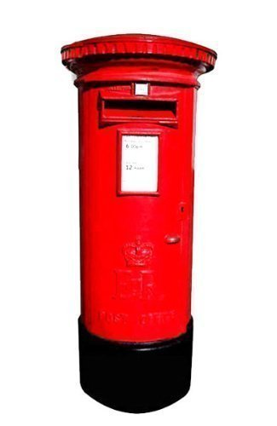
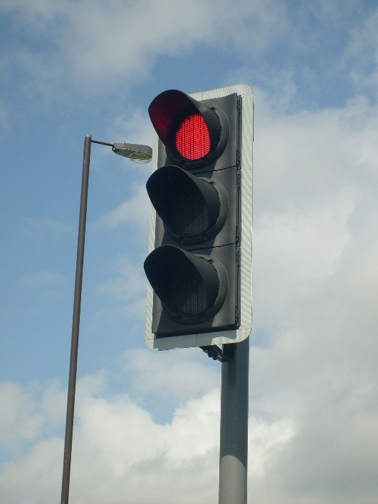
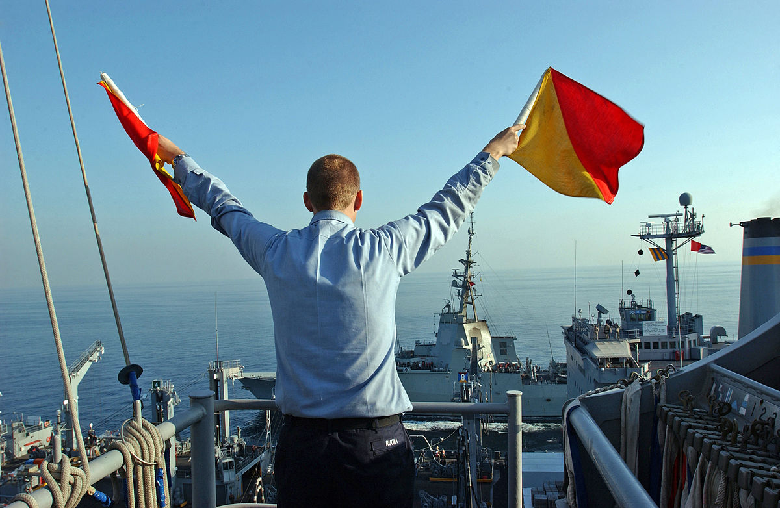
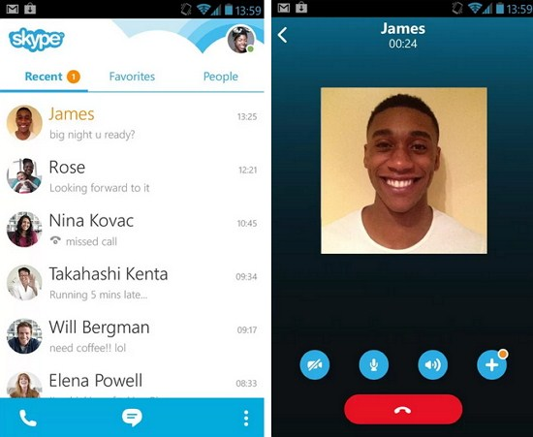
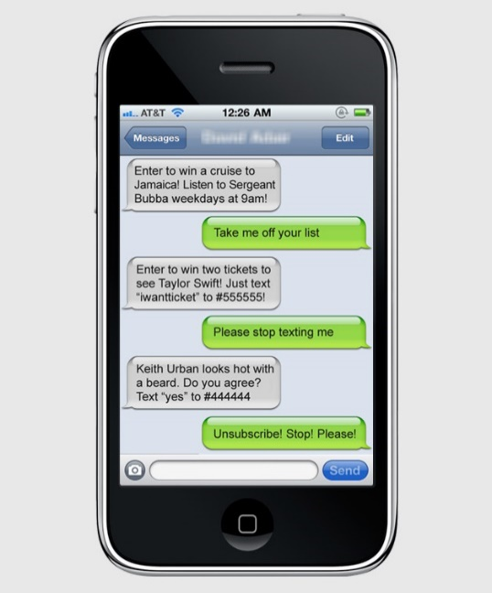
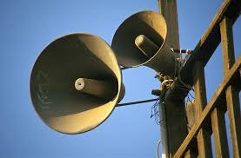
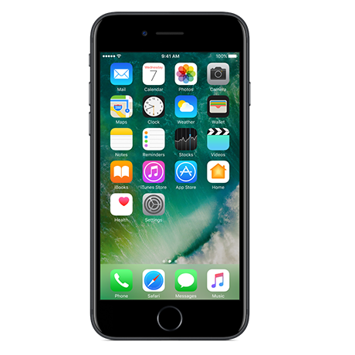

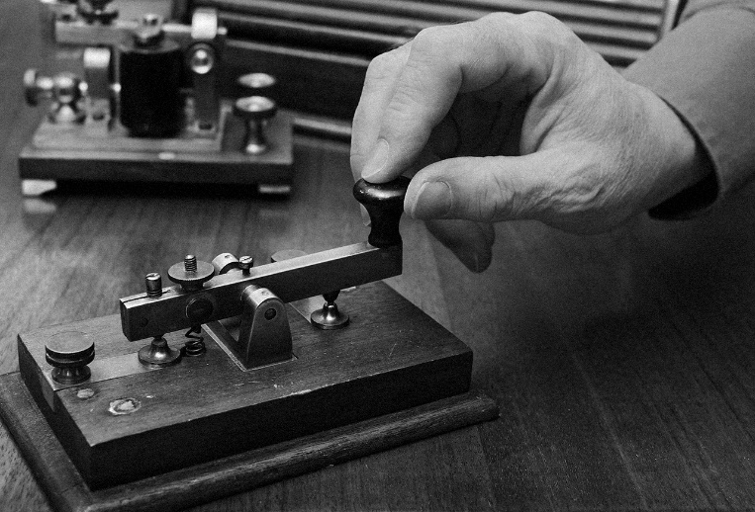
Kommunisere meldinger
Notes:
Teacher notes: communication can be sent through variety of mediums – can students identify and think of any more different types?

Slide 3
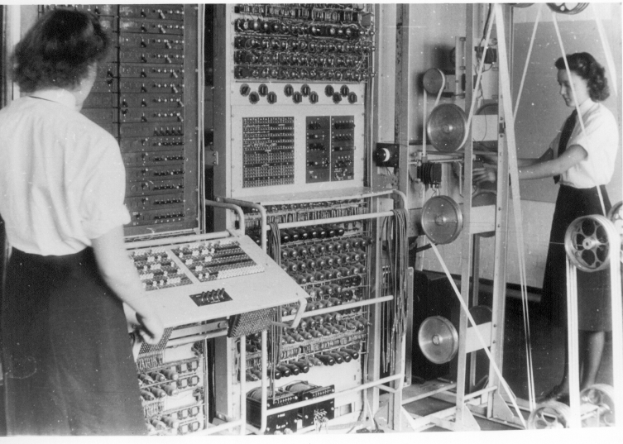
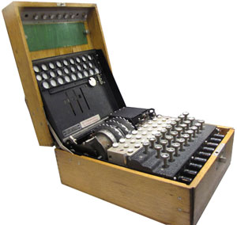
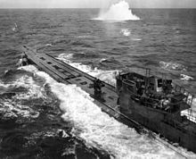
Hva er historien?
Notes:
Code breaking history: Breaking of the extremely strong Enigma/Lorentz codes during WW2 necessitated the development of the first computer at Bletchley Park by Alan Turin. Breaking the code is thought to have shortened the war by 2-4 years and led to important allied victories e.g. Battle of the Atlantic.

Slide 4
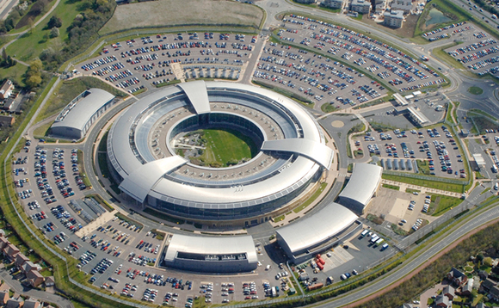
GCHQ
Notes:
Government Communications Headquarters (Cheltenham): etterkommeren av Bletchley hvor signalinformasjon er viktig for Storbritannia og EU.

Slide 5
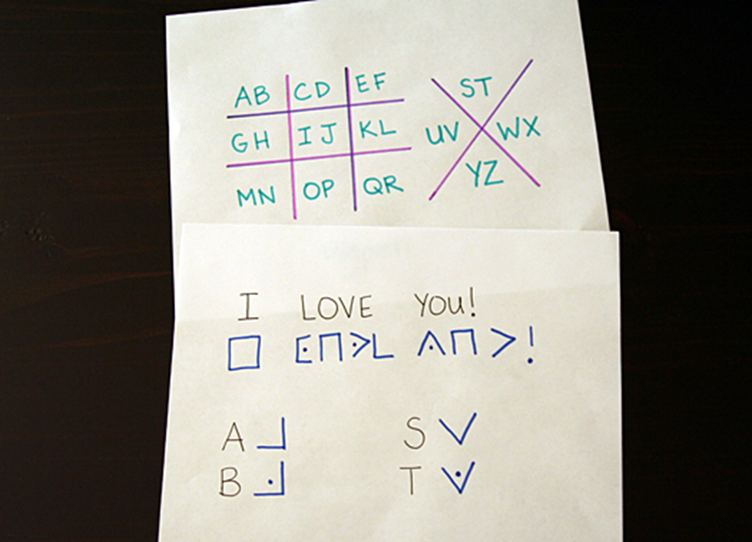
rehpiC
Notes:
Teacher notes: ask students to explain how this cipher works.

Slide 6
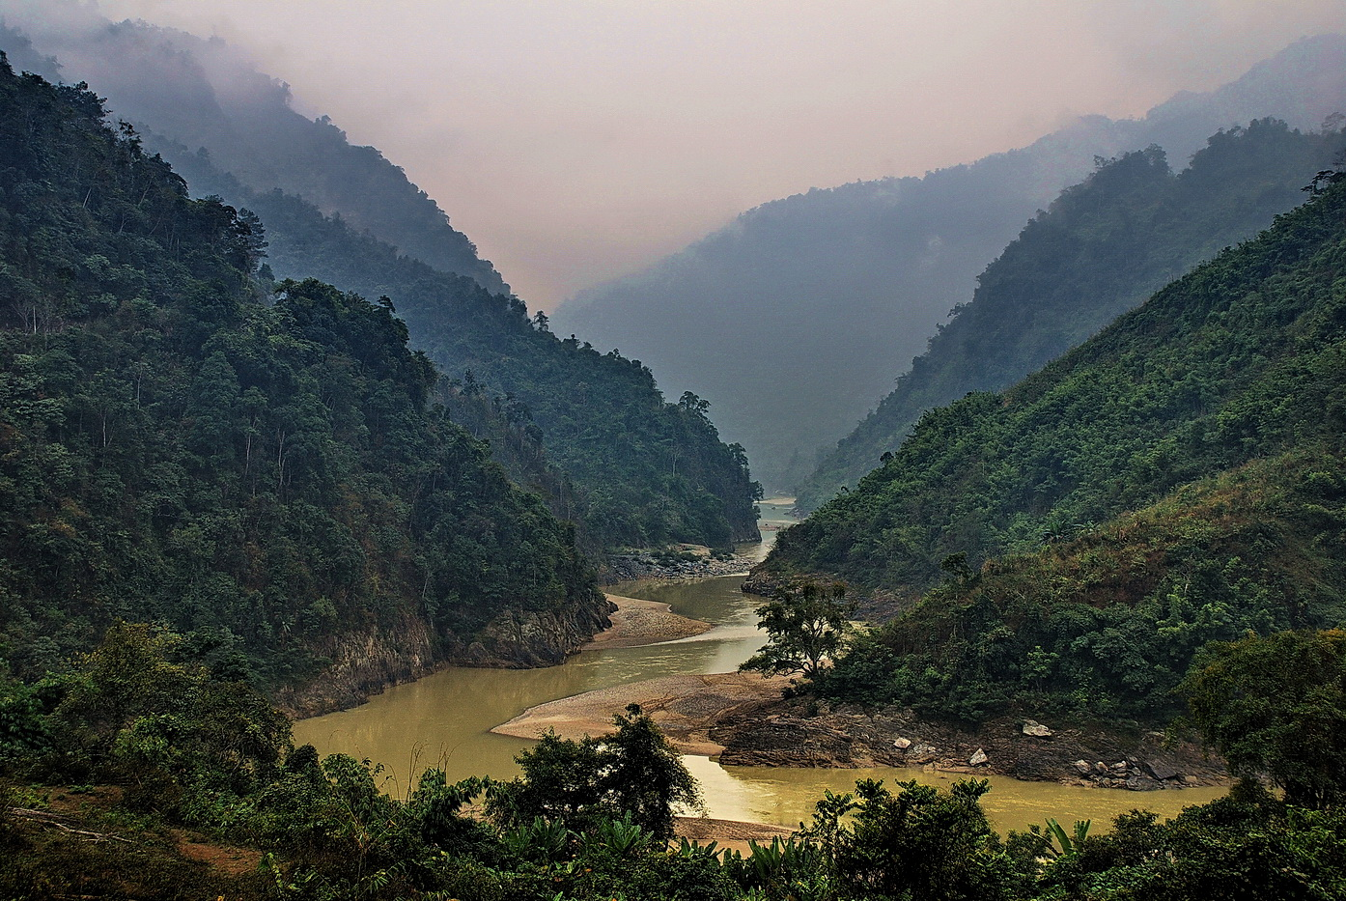
Scenariet
Notes:
You are a spy on the enemy side of a river and must send vital intelligence to your side. You need to construct a tower that will allow your friends to see your signals above the trees.

Slide 7

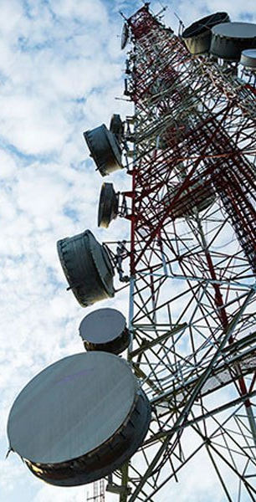

Din chifferutfordringer
Send en kodet melding over hele rommet
Meldingen vil være fire bokstaver lang
Må bygge et kommunikasjonstårn som er høyere enn trærne (0,5 m)
Du må sende en gitt melding til teamet ditt
Andre lag kan prøve å tyde koden din
Du har begrensede materialer
Du er ved bunnen av tårnet, så kan bare endre ting fra basen
Notes:
Lærernote: sluttpoenget her understreker at elevene trenger å designe et system som endrer kommunikasjonsarrayet på toppen av tårnet, men de har ikke lov til å berøre matrisen direkte. De bør bruke brytere / trinser / motorer etc. festet til basen for å skifte signal.

Slide 8
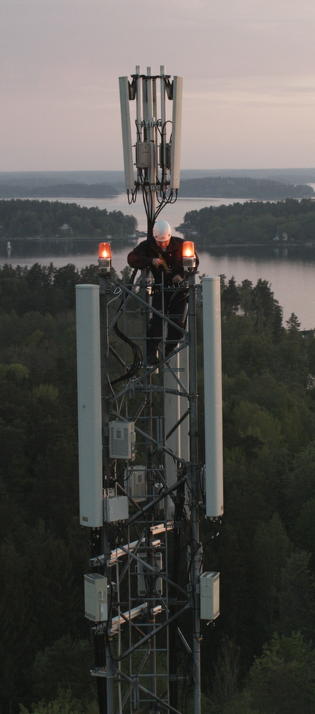
For å vinne ...
Du må sende og nøyaktig tyde en 4-bokstavsmelding innen 2 minutter
Avlytte og avkode meldinger sendt av andre lag innen 5 minutter
Design og produser en kommunikasjonsstruktur (0,5 m minimum høyde) ved bruk av begrensede materialer

Slide 9
Maksimum materiale og bokstaver
dowel
lamper
batteripakker
ledninger
farget papir
summere
Post-it®-notater
firkantet batten
knagger
delte pinner
binders
papptallerkener
fargede hjul
maskeringstape
aluminiumsfolie
bølgeblikk
kunststrå
techcard
elastiske bånd
rør rensere
string
A E O P H L R S T D
Notes:
Dette er en foreslått materialeliste. Et mangfoldig utvalg bør brukes for å sikre at det er rom for en rekke like gyldige løsninger - en enkel åpenbar løsning bør unngås.

